Slide 1

СЕМИНАР-ПРАКТИКУМ:
«Современные образовательные
технологии в речевом развитии
дошкольников»

Slide 2
Технология – это система методов, способов, приемов обучения, последовательность определенных действий, направленных на достижение поставленных целей.

Slide 3
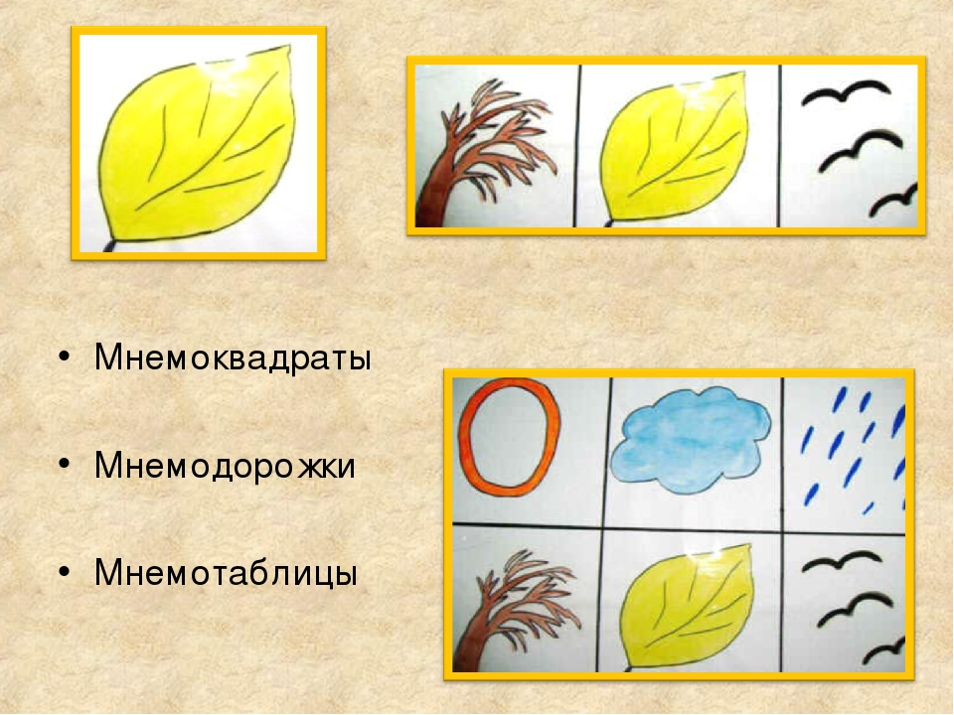
Современные технологи речевого развития
Мнемотехника это система методов и приемов, обеспечивающих успешное запоминание, сохранение и воспроизведение информации.

Slide 4
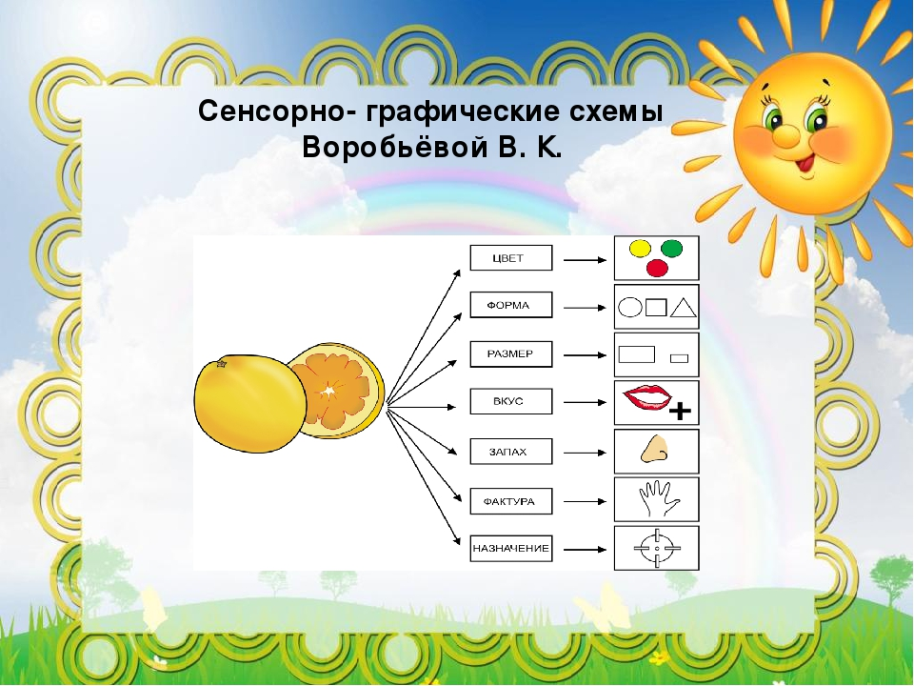
Сенсорно-графические схемы (автор Воробьева В. К.)

Slide 5
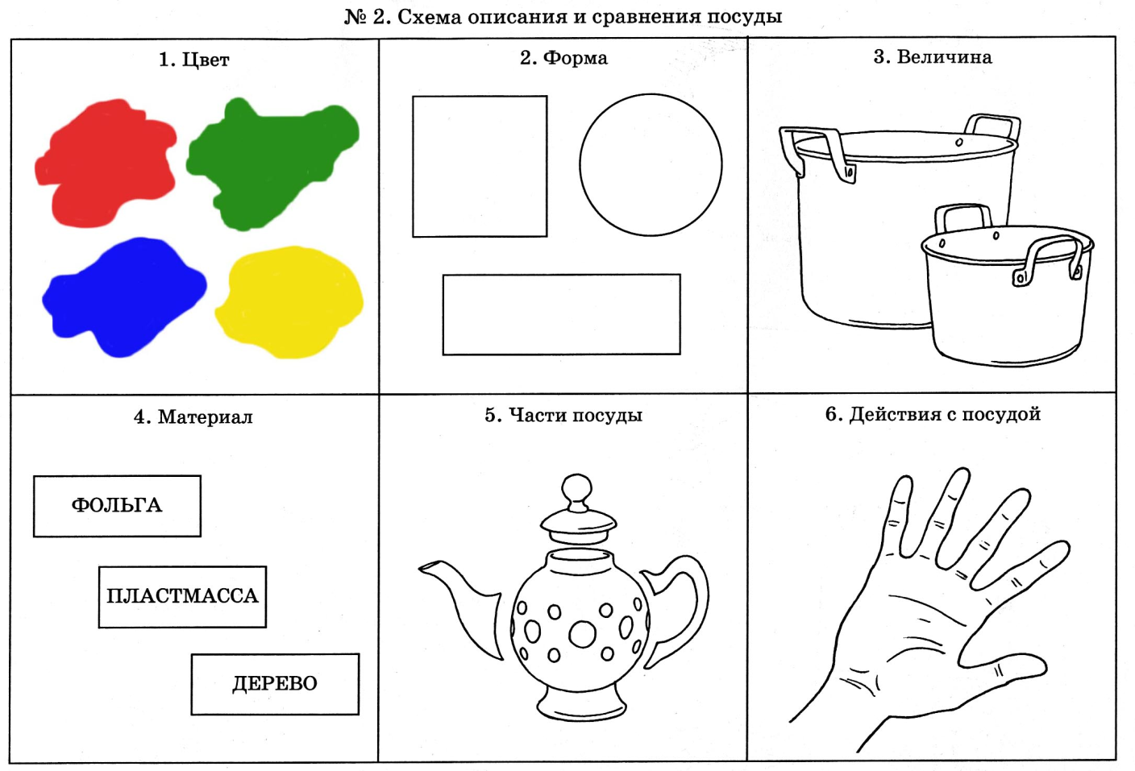
Предметно-схематические модели (автор Ткаченко Т. А.)

Slide 6
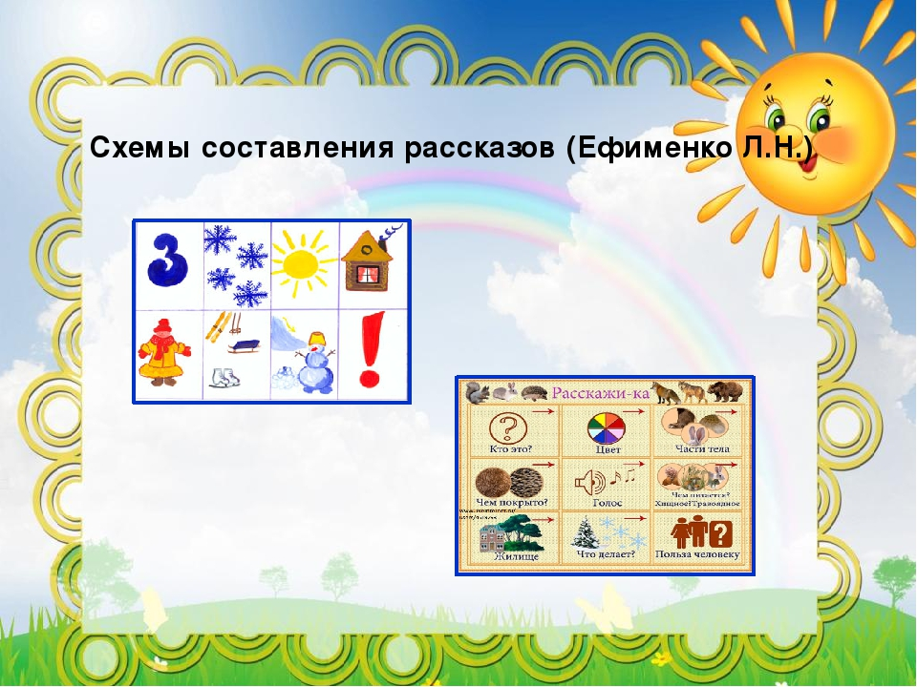
Схемы составления рассказов (автор Ефименкова Л. Н.)

Slide 7
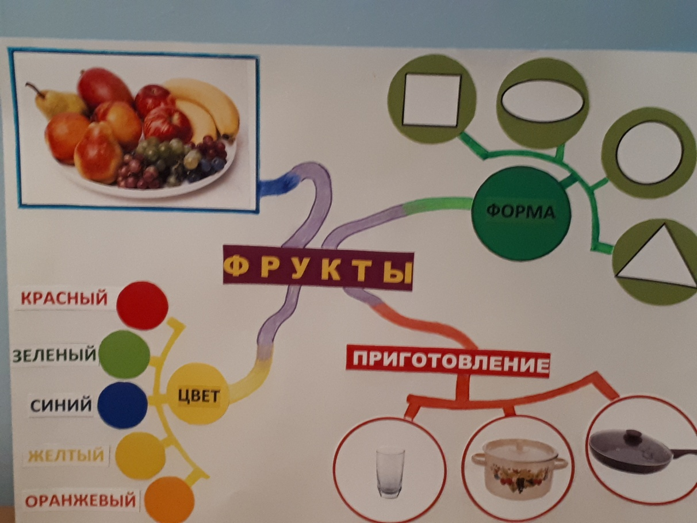
Интеллект-карты

Slide 8
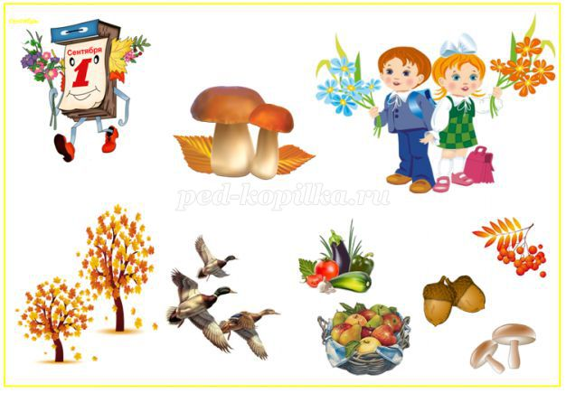
Коллажи

Slide 9
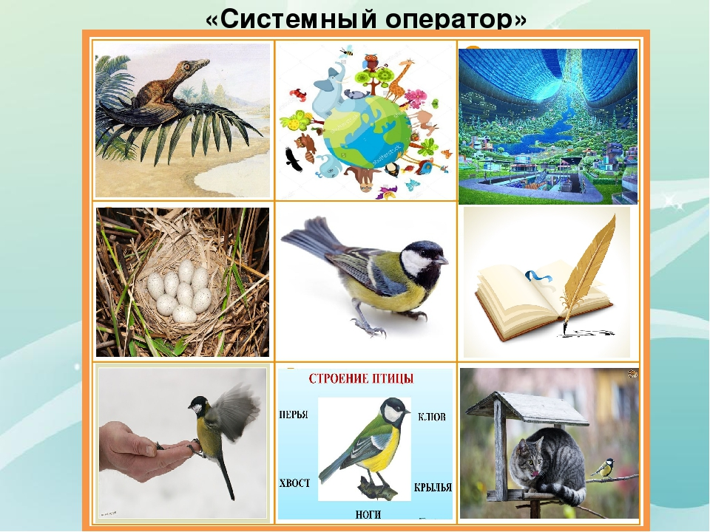
ТРИЗ технологии

Slide 10
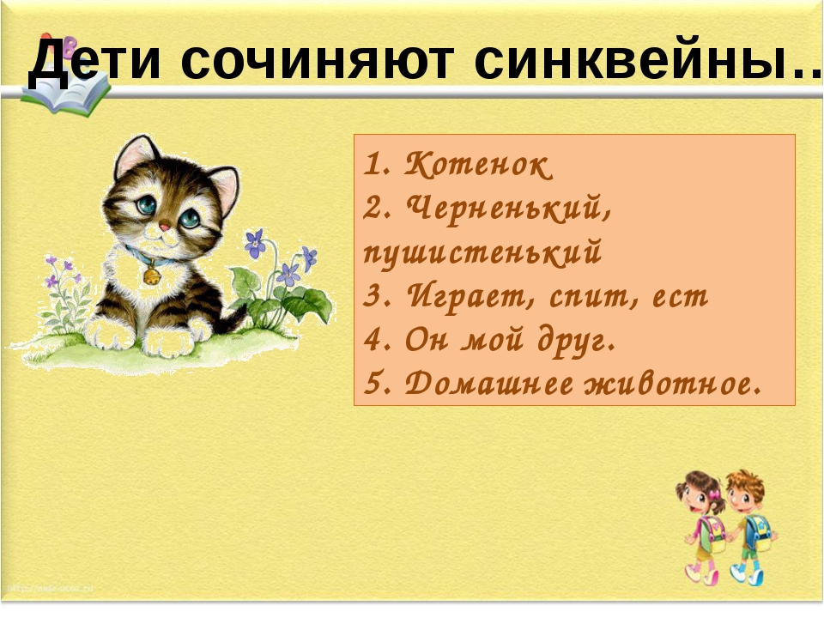
Синквейн

Slide 11
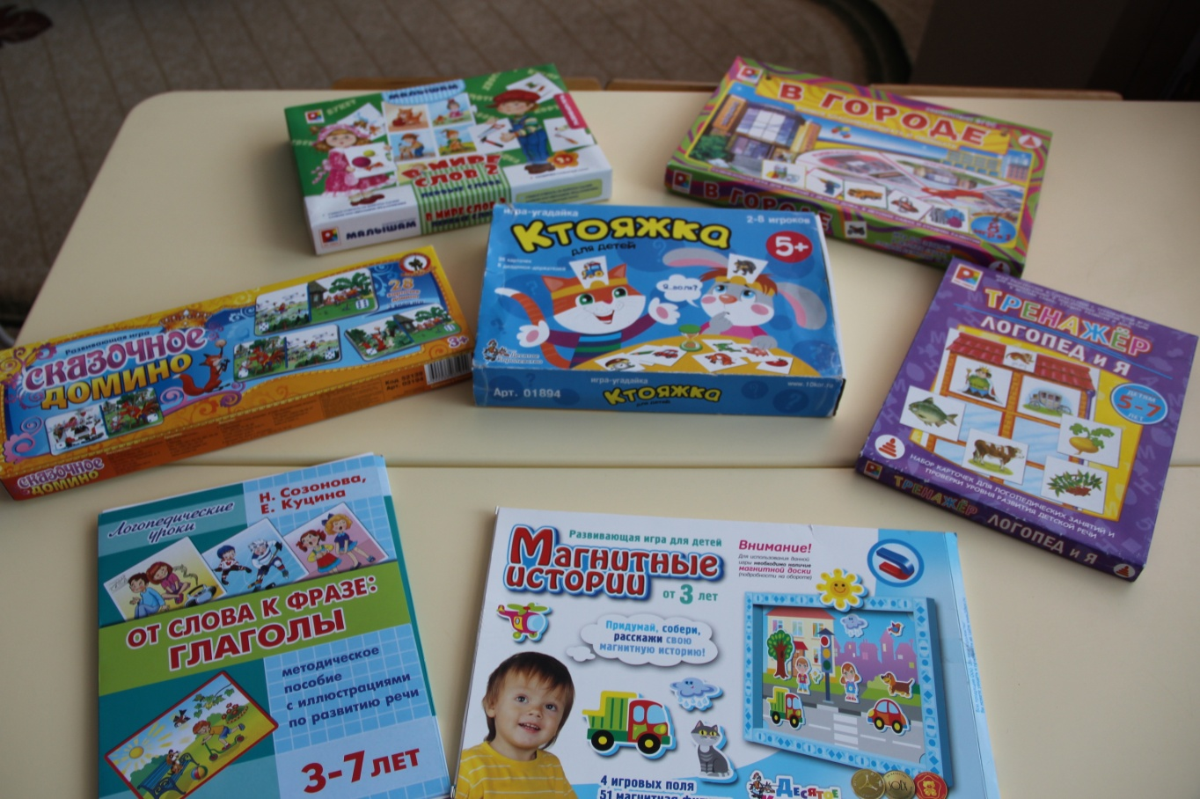
Игровые технологии

Slide 12
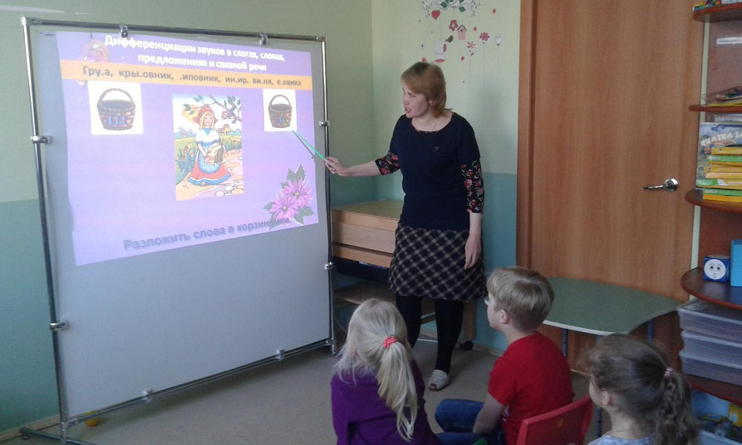
Информационно-коммуникативные технологии в развитии связной речи дошкольников

Slide 13
СПАСИБО ЗА ВНИМАНИЕ

